Slide 1
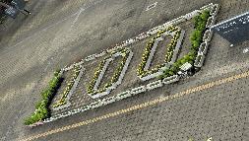

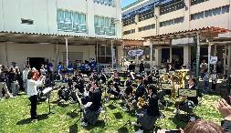

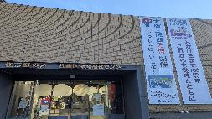
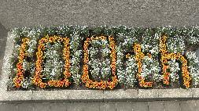
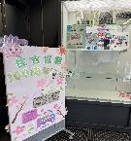
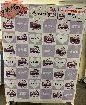
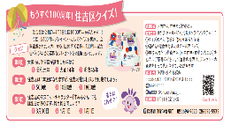
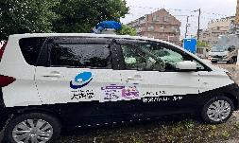
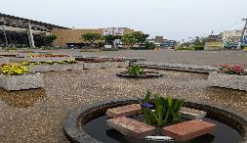
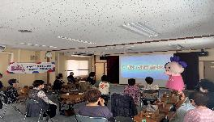
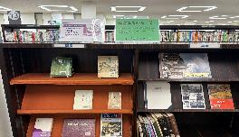
住吉区制100周年記念事業【これまでの取組】
ロゴマーク・キャッチフレーズ
区役所正面玄関の花文字
地域行事に冠付け
（横断幕作成）
郵便消印（小型印）の作成
区役所正面玄関懸垂幕
区役所北側花壇の花文字
ウエルカムボード等の設置
周年クイズの実施
公用車にマグネットシート
区の花「かきつばた」の復活
すみちゃんと100歳体操
図書館に住吉区関連コーナー設置

Slide 2
住吉区制100周年記念事業【これからの取組】
住吉区制100周年記念すみよし区民まつり
・住吉大社の神輿（すみよし踊り・獅子舞）を披露
・「100年後の住吉区」をテーマに区内市立小学校児童に絵画募集し、展示及び表彰
・「住吉区の未来に向けた提案」を区内市立中学校生徒に募集し、発表及び区長対談
・写真展や100にちなんだゲームなどの実施
その他
・デジタル記念誌の作成
・プロスポーツチーム主催事業（セレッソ・レッドハリケーンズ・マレッツ・マーベラス）
・歴史探検地図のリニューアル
・今年100歳を迎える方に記念品の贈呈
・デジタルサイネージでの放映
・万博大阪ウィーク秋の陣でのPR
・区役所冠付け事業（健康まつり食育展・成人の日記念のつどい・文化フェスティバル等）
・地域団体事業の冠付け（盆踊り・敬老大会等）

